Slide 1
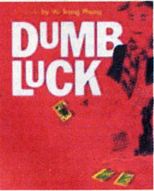
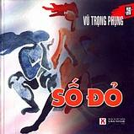
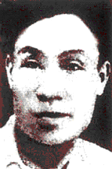
HẠNH PHÚC CỦA MỘT TANG GIA
(Trích Số đỏ) – Vũ Trọng phụng
(Tiết 2)
GV soạn: Bùi Thị Thủy - Trường THPT Đa Phúc
Email: thuyvan85dp@gmail.com

Slide 2
Thấy được bản chất lố lăng đồi bại của
xã hội “thượng lưu” thành thị.
MỤC
TIÊU
CẦN
ĐẠT
Nắm được nghệ thuật trào phúng
đặc sắc của Vũ Trọng Phụng.
Giáo dục lối sống lành mạnh,
văn minh, có đạo đức.

Slide 3
KHỞI ĐỘNG

Slide 4
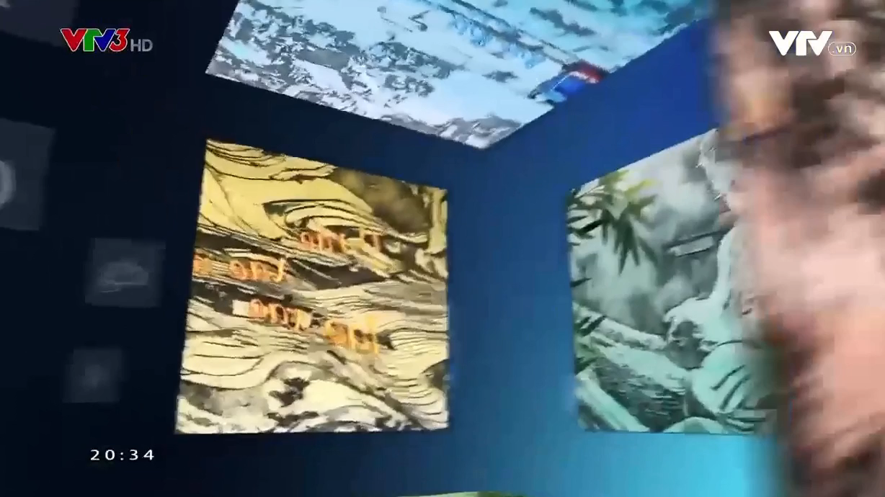
VUA TIẾNG VIỆT
- Mục đích: Kiển tra việc đọc và soạn bài ở nhà.
Các phần chơi: 05 câu hỏi
+ Ghép từ
+ Viết đúng chính tả
+ Điền thông tin
+ Tìm số lượng Động từ, Từ láy
+ Nối các nội dung để được thông tin chính xác
Luật chơi
+ Thời gian 15 giây
+ 1 cộng cho người trả lời nhanh nhất ở mỗi câu hỏi

Slide 5

T/ g /a /n /a /g / i
VUA TIẾNG VIỆT
GHÉP TỪ
Tang gia

Slide 6
Với một đám ma theo cả lối………
VUA TIẾNG VIỆT
ĐIỀN KHUYẾT
(SGK TRANG 126)
Ta, Tàu, Tây

Slide 7
Cái chết kia đã làm cho nhiều người……………….lắm.
VUA TIẾNG VIỆT
ĐIỀN KHUYẾT
Sung sướng
(SGK TRANG 124)

Slide 8
Những ông bạn thân của cụ cố Hồng…trên mép và cằm đều đủ râu ria, hoặc dài hoặc ngắn, hoặc đen hoặc hung hung, hoặc lún phún hay rầm rậm, loăn quăn, những ông tai to mặt lớn thì sát ngay với linh cữu, khi trông thấy làn da trắng thập thò trong làn áo voan trên cánh tay và ngực Tuyết, ai nấy đều cảm động hơn khi nghe thấy tiếng kèn Xuân nữ ai oán, não nùng,
VUA TIẾNG VIỆT
SỐ LƯỢNG TỪ LÁY
6 Từ láy

Slide 9
Typn hay Tnyp
VUA TIẾNG VIỆT
VIẾT ĐÚNG CHÍNH TẢ
Typn

Slide 10
NỐI THÔNG TIN HAI CỘT
1. Cụ cố Hồng
A. Băn khoăn, phân vân, đăm đăm chiêu chiêu, vò đầu bứt tóc
2. Ông văn Minh
B. Có vợ ngoại tình (mọc sừng); vừa khóc vừa dúi tiền vào tay Xuân
3. Bà Văn Minh
C. Mặc y phục “Ngây thơ”, đau khổ, mặt buồn lãng mạn
4. Cô Tuyết
D. Sốt cả ruột
E. Sốt ruột, điên người lên; tất bật dàn dựng cảnh chụp ảnh lúc hạ huyệt
5. Cậu Tú Tân
G. Ho khạc, mếu máo, lụ khụ chống gậy, câu cửa miệng “Biết rồi, khổ lắm, nói mãi”
6. Phán mọc sừng
ĐÁP ÁN: 1G, 2A, 3D, 4C, 5E, 6B

Slide 11
HOẠT ĐỘNG TÌM HIỂU
4 NHÓM – Thời gian: 10 phút
Nhóm 1: Cách tổ chức
Nhóm 2: Khung cảnh đưa đám
Nhóm 3: Chân dung của những người đi dưa đám
Nhóm 4: Cảnh hạ huyệt

Slide 12
3. Cảnh đám tang gương mẫu
a. Cách tổ chức
- Theo lối “hổ lốn”: Ta, Tàu, Tây với kiệu bát cống, lợn quay đi lọng, hàng trăm câu đối, vòng hoa, lốc bốc xoảng, bu dích, tài tử chụp ảnh… thật là một đám ma to tát.
- Bề ngoài: long trọng, to tát gương mẫu( 300 câu đối, vài ba trăm người đi đưa), điểm nhấn là xe của sư cụ và Xuân >< thực chất: nhố nhăng, lố bịch.
Sự khoe khoang lố bịch, kệch cỡm, thói đua đòi, lối sống văn minh rởm.
Đám ma đầy đủ, dư thừa vật chất nhưng lại thiếu đi điều cơ bản nhất: đó là tình người

Slide 13
3. Cảnh đám tang gương mẫu
b. Khung cảnh đưa đám
Điệp ngữ “ Đám cứ đi”
-> Đứng độc lập, lặp lại hai lần tròn một đoạn ngắn: tốc độ di chuyển cực chậm, cố ý kéo dài thgian cốt để khoe khoang, để gây chú ý về đám ma to tát
- Đi qua bốn phố
- Đi đến đâu huyên náo đến đó
- Người đưa tang đông đúc, đủ các vị tai to mặt lớn, có cả binh lính đi theo, có cả cơ quan ngôn luận…
Huyên náo như đám rước , đám hội

Slide 14
3. Cảnh đám tang gương mẫu
c. Chân dung của những người đi đưa đám
- Cô Tuyết: khoe vẻ mặt buồn lãng mạn rất đúng mốt một nhà có đám. Thực chất buồn đến mức muốn tự tử vì không thấy mặt bạn giai đến
-> Kệch cỡm, giả tạo, lẳng lơ,
Cụ cố bà: “sung sướng” “cảm động” khi thấy sáu chiếc xe của Xuân và báo “Gõ Mõ” giúp cho đám tang thêm phần náo nhiệt
-> háo danh, vô liêm sỉ

Slide 15
3. Cảnh đám tang gương mẫu
c. Bộ mặt thật của những người đi đưa đám
Những vị tai to mặt lớn: “khi trông thấy làn da trắng thập thò trong làn áo voan….cảm động hơn những khi nghe tiếng kèn Xuân nữ ai oán, não nùng” -> đạo đức giả, dê xồm
- Đám trai thanh gái lịch: “chim nhau, cười tình với nhau, bình phẩm nhau… bằng vẻ mặt buồn rầu của những người đi đưa ma”
-> Lố lăng, vô học
=> Cách miêu tả phối hợp nhiều góc nhìn có cận cảnh, viễn cảnh; miêu tả vừa chấm phá vừa đặc tả…
=> Sự giả tạo, đóng kịch của giới tri thức rởm, suy đồi đạo đức của nền văn minh Âu hóa rởm

Slide 16
4. Cảnh hạ huyệt
Cậu tú Tân: cuống quýt trong công việc của đạo diễn “bắt bẻ từng người một … để cậu chụp ảnh kỉ niệm lúc hạ huyệt. Bạn cậu thì nhảy lên những ngôi mả khác để cho ảnh khỏi giống nhau.
-> Thanh niên học hành bài bản ở trời Tây nhưng lại vô văn hóa
- Xuân tóc Đỏ: “đứng cầm mũ nghiêm trang một chỗ” một cách giả tạo.
- Cụ cố Hồng: “ho khạc, mếu máo và ngất đi” diễn tròn vai đứa con đại hiếu

Slide 17
Ông Phán mọc sừng
Khóc to: “Hứt!..Hứt!...Hứt!..”
lặng người đi
“dúi vào tay Xuân một cái giấy bạc năm đồng gấp tư để thanh toán món nợ và kí giao kèo làm ăn”
-> Chân dung biếm họa sống động nhất, xuất sắc nhất, điển hình nhất của sự đồi bại, chỉ vì đồng tiền mà sẵn sàng tiến hành cuộc doanh thương buôn bán ngay bên miệng huyệt chôn người chết

Slide 18
=> Giọng điệu mỉa mai kết hợp với thủ pháp cường điệu hóa, chi tiết đặc sắc…
Giây PHÚT VỐN ĐAU BUỒN NHẤT TRONG ĐÁM TANG LẠI TRỞ NÊN BI HÀI NHẤT – lúc chôn đi người chết cũng là lúc cái xã hội ấy chôn đi chút lương tâm, đạo đức cuối cùng. Ta thấy bản chất đồi bại, đểu giả của các nhân vật được bộc lộ một cách trọn vẹn.

Slide 19
III. Tổng kết
3.1. Giá trị nội dung
3.2. Giá trị nghệ thuật

Slide 20
III. Tổng kết
1. Nghệ thuật: NT trào phúng bậc thầy
Tạo tình huống trào phúng
Dùng hàng loạt các thủ pháp nghệ thuật: cường điệu , mỉa mai…
Cách đặt câu linh hoạt, dùng từ ngữ biến hóa
Giọng văn hài hước, châm biếm, đả kích sâu cay…

Slide 21
2. Nội dung, thông điệp
- ND: Thông qua tình huống cụ cố tổ chết, tác giả đa vạch trần bộ mặt của đám con cháu và một bộ phận người trong xã hội. Đó là những đại diện cho tầng lớp thượng lưu lúc bấy giờ: dâm, bịp, đểu
- Thông điệp, ý nghĩa:
+ Cảnh tỉnh lối sống giả dối, phô trương, hợm hĩnh, rởm đời, hám danh, hám lợi, vô đạo đức. Lối sống này cần được nhận diện và phê phán.
+ Đừng trở nên vô cảm, lạnh lùng, vụ lợi
+ Chúng ta cần biết yêu thương và đồng cảm, hãy luôn hướng về gia đình, nguồn cội, hướng đến những giá trị tốt đẹp.
+ Cần thiết phải có sự xuất hiện của một tầng lớp người góp phần dẫn dắt văn hóa và đạo đức XH hướng đến văn minh, hiện đại.

Slide 22


Đặc trưng
LUYỆN TẬP, CỦNG CỐ
Môi trường sinh thành, biến đổi và diễn xướng

Slide 23
- Cách đọc tiểu thuyết
+ Xác định được vị trí, bố cục và nội dung của đoạn trích.
+ Nhận biết được bối cảnh, người kể chuyện và điểm nhìn trần thuật, thái độ của người kể chuyện.
+ Phân tích được tình huống truyện, tâm lí nhân vật, đặc sắc ngôn từ và giọng điệu của đoạn trích tiểu thuyết.
+ Hiểu được ý nghĩa của nhan đề, xác định được mối liên hệ giữa nhan đề với chủ đề, tư tưởng, cảm hứng của tác phẩm.

Slide 24

Câu 1: Nội dung nổi bật của đoạn trích “Hạnh phúc của một tang gia” là:
A. Phơi bày thực trạng xã hội thối nát và tình cảnh khổ cực của nhân dân.
B. Nỗi đau khổ của một gia đình có đám tang.
C. Vạch trần bản chất xã hội thượng lưu lố lăng đồi bại; sự giả dối, vô đạo đức của con người trong tình huống tang gia.
D. Niềm hạnh phúc của mọi người vì được tham gia vào cải cách xã hội.

Slide 25
Câu 2: Từ niềm hạnh phúc của con cháu nhà cụ tổ. Hãy cho biết thái độ của tác giả với xã hội đương thời.
a. Đồng tình.
b. Thái độ phê phán, đả kích, mỉa mai, châm biếm sâu cay
c. Góp ý chân thành để thay đổi
d. Không quan tâm đến những vấn đề đó

Slide 26
Câu 3: Vũ Trọng Phụng đã sử dụng bút pháp nghệ thuật cơ bản nào để góp phần vào thành công của đoạn trích ?
Nghệ thuật nhân hóa, ẩn dụ, hoán dụ,..
B. Nghệ thuật nói giảm nói tránh,…
C. Nghệ thuật tạo tình huống trào phúng, thủ pháp cường điệu, nói ngược,mỉa mai,…
D. Nghệ thuật so sánh, tăng tiến,…

Slide 27



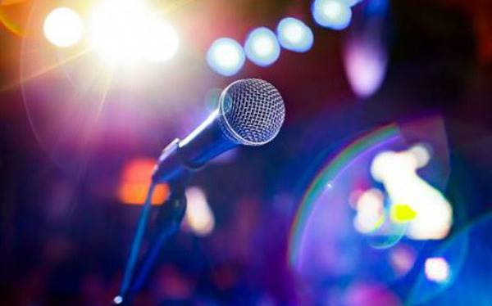
BẰNG CÁCH RIÊNG, THỂ HIỆN NHỮNG ẤN TƯỢNG CỦA EM VỀ MỘT NHÂN VẬT EM CHO LÀ ĐẶC BIỆT….

Slide 28
Sưu tầm một bài ca dao hoặc câu tục ngữ, thành ngữ thể hiện có chủ đề tương tự với chủ đề bài học

Slide 29
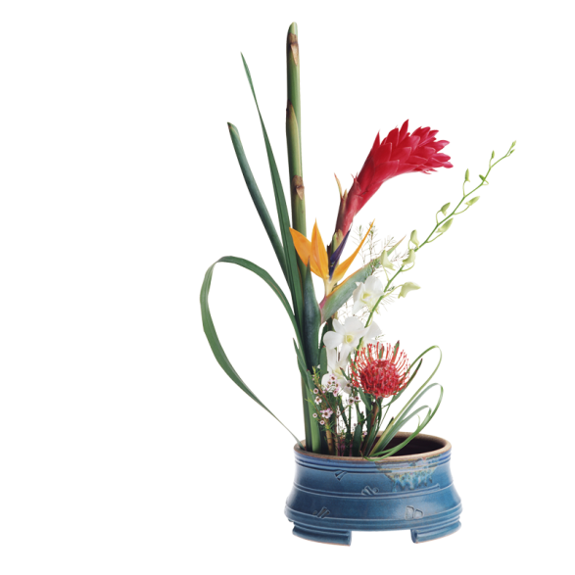

HƯỚNG DẪN HỌC BÀI Ở NHÀ
Chuẩn bị bài mới: Tiết tiếp theo của bài học

Slide 30


C¸m ¬n quý thÇy c«
vµ c¸c em häc sinh!

